Slide 1
matelier-Trail für Klasse 5/6
Universität Bremen
AG Didaktik der Mathematik
Fachbereich 03
Mathematik & Informatik
Hinweise für Schulklassen

Slide 2

Organisatorisches
Ihr braucht in jeder Gruppe:
  ein Tablet mit MathCityMap
  eine Stoppuhr und ein Maßband
  Stift und Zettel
Regeln:
  Bleibt als Gruppe zusammen.
  Passt auf euch auf. Achtet insbesondere auf Straßenbahnen und Busse!
  Seid bitte leise, wenn ihr euch in Gebäuden aufhaltet.

Slide 3

Starten der App
Ladet auf euer Gerät die App „MathCityMap“ herunter
Öffnet die App und wählt „Trails hinzufügen“ aus
Gebt den Code 0619952 ein
Es öffnet sich der „Matelier-Trail Klasse 5/6“
Klickt auf „Trail herunterladen“
Nun kann der Trail jederzeit unter „Meine Trails“ gefunden und gestartet werden.
Wenn ihr gefragt werdet, ob ihr von einer bestimmten Aufgabe starten wollt, klickt auf „Nein“
Notes:
Ggf. abweichenden Code für digitales Klassenzimmer eingeben!

Slide 4
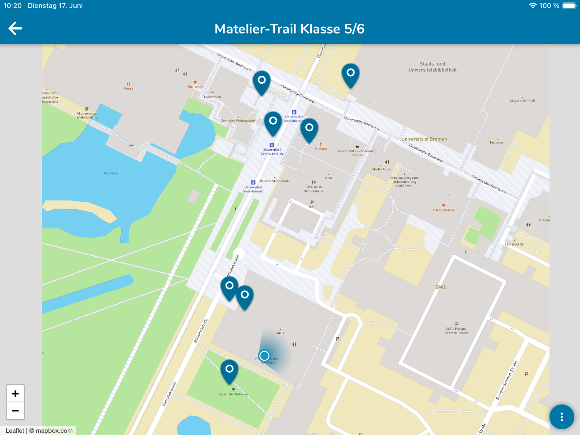
Aufgaben finden
Startet den Trail
Ihr seht jetzt eine Karte mit blauen Markierungen.
Als Orientierungspunkte eignen sich vor allem das Gebäude „MZH“ (ein hohes Haus mit einer roten Fassade) und die Haltestelle „Universität Zentralbereich“.
Ihr könnt jetzt die blauen Markierungen anklicken.
  Einmal klicken → Ihr seht den Namen der Aufgabe und ein Bild dazu.
  Klicken auf „Zur Aufgabe“ → Ihr bekommt die Aufgabe.
  Zuerst müsst ihr aber an den richtigen Ort kommen. Benutzt dafür den Pfeil oben links, um zur Karte zurückzukehren.

Slide 5
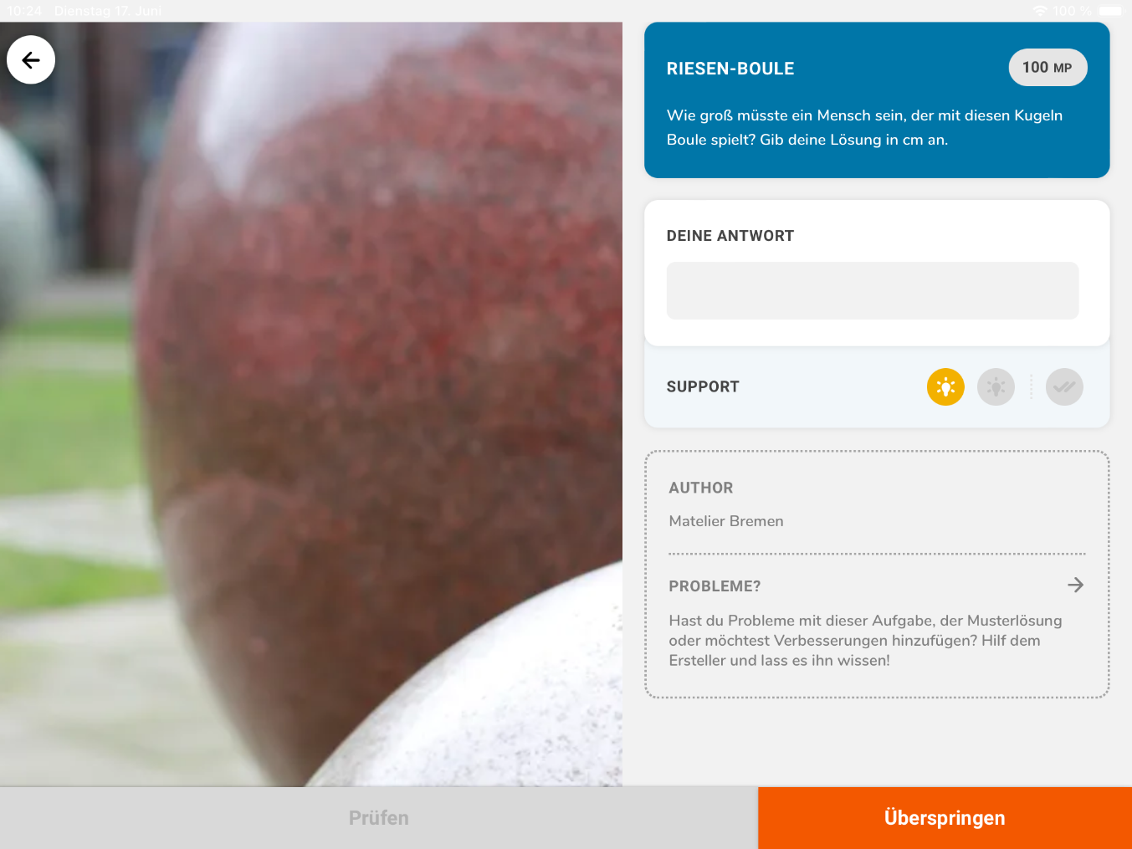
Aufgaben lösen
Aufgabentext
Ihr müsst da sein, wo das ist
Eure Lösung
Tipps
Musterlösung
Lösung prüfen
Aufgabe überspringen

Slide 6
Viel Spaß!

